Slide 1



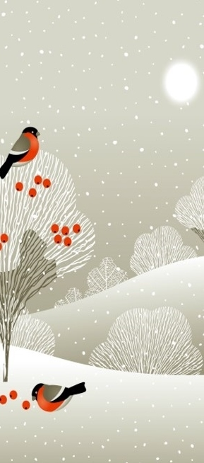
書籤鳥
一旦您學會閱讀，您將永遠自由。
– 弗雷德里克·道格拉斯
書籍是禮物您可以一次
又一次地閲讀。
– 加里森·凱勒
今天能讀的書就不要拖到明天再讀。
– 赫爾布魯克·傑克遜
對我而言，讀書就像是
與老友相聚。
– 蓋瑞・伯森

Slide 2
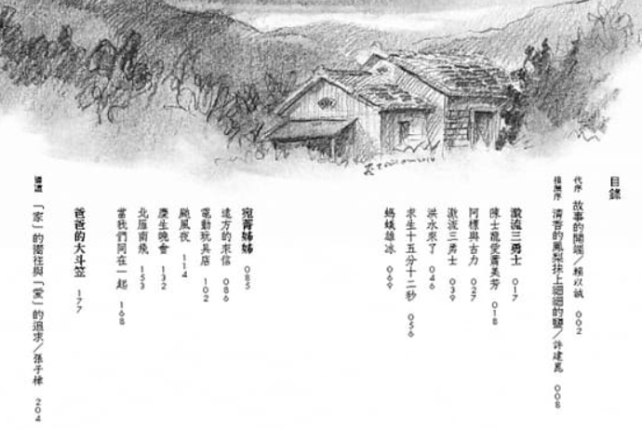
早自修
7:50~8:05 MSSR晨讀
請安靜閱讀
共讀班書【激流三勇士】

Slide 3
作業未完成的同學
１．請留在座位，思過反省，加強學習。
２．同學們請勿干擾。
３．有要事須離開，請務必告知導師。
４．下課時教室內請保持安靜。
５．歡迎其他同學們離開教室，望遠凝視。
自主學習未完成者，數學寫數8/英文寫3英1中

Slide 4
週二課表
閱社(健康操)數國
打菜/量體溫、用餐
12:15潔牙
12:25午睡
英資體

Slide 5
下課5分鐘了～缺交者 請靜思反省
請大家將班級共讀書
【激流三勇士】
先整齊放在桌上再離開教室
記得喝水、上個廁所
望遠凝視、保護眼睛
……………………………………………………..
聽到上課的鐘聲響起，
請儘快 進入教室，
安靜坐下 準備上課
等待老師時，請先自行閱讀共讀書

Slide 6

書籤鳥
閱讀寫作
考１２００單
個人賽順序、跑道
【激流三勇士】
閱讀 分鐘
寫 便利貼 提問單
一問一答一心得
15
一旦您學會閱讀，您將永遠自由。
– 弗雷德里克·道格拉斯

Slide 7
下課10分鐘～
小老師請打開社會電子書
請大家將社會課本、習作
先整齊放在桌上再離開教室
記得喝水、上個廁所
望遠凝視、保護眼睛
……………………………………………………..
聽到上課的預備音樂響起，
請儘快 進入教室，
安靜坐下 準備上課
等待老師時，請先預習課本內容

Slide 8
下課鐘響
走廊排隊
跳健康操
運動結束再下課~
桌上放好數學習作
缺交者 請進入教室
靜思反省

Slide 9
書籤鳥
數學
ＷＱＳＡ自主學習單
數習
數重
P18
P32-35
P34
今天能讀的書就不要拖到明天再讀。
– 赫爾布魯克·傑克遜

Slide 10
下課10分鐘～缺交者 請靜思反省
小老師請打開國語電子書
請大家將課本、國練
先整齊放在桌上再離開教室
記得喝水、上個廁所
望遠凝視、保護眼睛
……………………………………………………..
聽到上課的預備音樂，
請儘快 進入教室，
安靜坐下 準備上課
等待老師時，請先預習課本內容

Slide 11
書籤鳥
國語
請唸兩遍
明國３小考內容
國４課文
請韵喬協助卓老師
下午科任課請整理書包抽屜
書籍是禮物您可以一次
又一次地閲讀。
– 加里森·凱勒

Slide 12
盛飯、用餐
中午量體溫
１２：１５潔牙
１２：２５午睡
午休整潔活動：
請衛生股長誠瑋協助檢查並機動加強清潔
❶外掃區 【請小組長協助－文寧、振宏、庭恩】
❷教室內外 【請采瑜、玉琪協助整理】

Slide 13
午休結束了～
小老師請打開英文電子書
請大家將英文課本、習作、1200單
先整齊放在桌上再離開教室
記得喝水、上個廁所
望遠凝視、保護眼睛
……………………………………………………..
聽到上課的鐘聲響起，
請儘快 進入教室，
安靜坐下 準備上課
等待老師時，請先預習課本內容

Slide 14
下一節課是【資訊】
排正桌子 抬好椅子
帶鉛筆盒和聯絡簿
請到外面排隊
……………………………….電腦課下課後
回教室背書包
排隊上體育課

Slide 15
書籤鳥
一旦您學會閱讀，您將永遠自由。
– 弗雷德里克·道格拉斯
書籍是禮物您可以一次
又一次地閲讀。
– 加里森·凱勒
今天能讀的書就不要拖到明天再讀。
– 赫爾布魯克·傑克遜
對我而言，讀書就像是
與老友相聚。
– 蓋瑞・伯森

